Slide 1
Clase #310 La Resurrección y la Muerte P2
¡Por MelquisedecLisbet!
¡Por nuestro Padre y nuestra Madre!
Hermanos, hoy Cristo Lisbet nos sigue enseñando sobre la resurrección y muerte, nos habla sobre la “polución corporal” y acerca de la pluralidad de Dios MelquisedecLisbet.
Ya sabemos que resucitamos juntamente con Cristo Lisbet al escuchar Sus Sabias Palabras de Vida Eterna y al tomar nuestra cruz y seguirla, que es hacer todo como Ella y morir a la mente carnal. La resurrección no nos da la vida eterna, sino que es el privilegio de escuchar a Cristo Lisbet, la Palabra hecha carne, para resucitar con Su Sabiduría del cielo de Dios.
A nosotros los hijos fieles, Cristo nos dice que pidamos y se nos dará, que busquemos y encontraremos y que llamemos y se nos abrirá. Porque Dios MelquisedecLisbet saben lo que necesitamos antes que lo pidamos y por su Justa y Santa voluntad recibimos lo que es Justo. Al creer en Cristo Lisbet, estamos sembrando para cosechar la vida eterna de Dios.
Gracias a Cristo Lisbet nosotros conocemos el mal que intenta destruirnos por eso todos podemos hacer el bien, si realmente queremos hacerlo. Cristo nos explica que cuando alguien hace algo bueno es porque en secreto, el Espíritu Santo le habla para que haga lo bueno. Porque en verdad el único bueno es Dios, MelquisedecLisbet.
Dios prometió estar presente y ser el primero en vencer la muerte. Cristo Lisbet es el cumplimiento de esa promesa, Ella sabe conquistar la muerte porque esta en un cuerpo de muerte ósea de “polución corporal”, y estando en ese cuerpo dañado como el nuestro, pudo vencer la muerte. Ella fue resucitada con la Sabiduría de Dios Padre, luego muere a la corrupción de la mente carnal que nos lleva a la muerte física.
Cristo es la imagen de Dios Padre y Madre, es la Primera y Única que nos enseña quien es Dios Padre y como es El. Solo Ella nos enseña a crucificar la pasada manera de vivir y como deshacernos del viejo hombre y sus deseos engañosos, a renovar nuestra mente y vestirnos del nuevo hombre creado según MelquisedecLisbet.
Cristo nos recuerda que solo hay una Verdad y que esta representada por la “Pluralidad”, ósea que es mas de uno. Cristo, la Verdad, nos enseña a conocer a Dios verdaderamente, que son Dios Padre y Dios Madre, Esposo y Esposa, Dos en Uno, plural. Son Dos en Una sola Verdad. Dios es Padre de su propia familia, tiene Esposa y muchos hijos espirituales.
Hermanos que bueno que nosotros creemos como Cristo Lisbet, sin tener que ver para creer, y confiamos en Ella. Solo Cristo, la imagen de Dios Padre y Madre, nos puede enseñar como vencer a este cuerpo corrupto de muerte para poder tener Vida Eterna. Sus Sabias palabras nos educan, nos limpian y producen lo bueno en nosotros para poder agradar a Dios MelquisedecLisbet.
¡Adoramos a la Pluralidad de Dios, MelquisedecLisbet. Amen Aleluya!

Slide 2
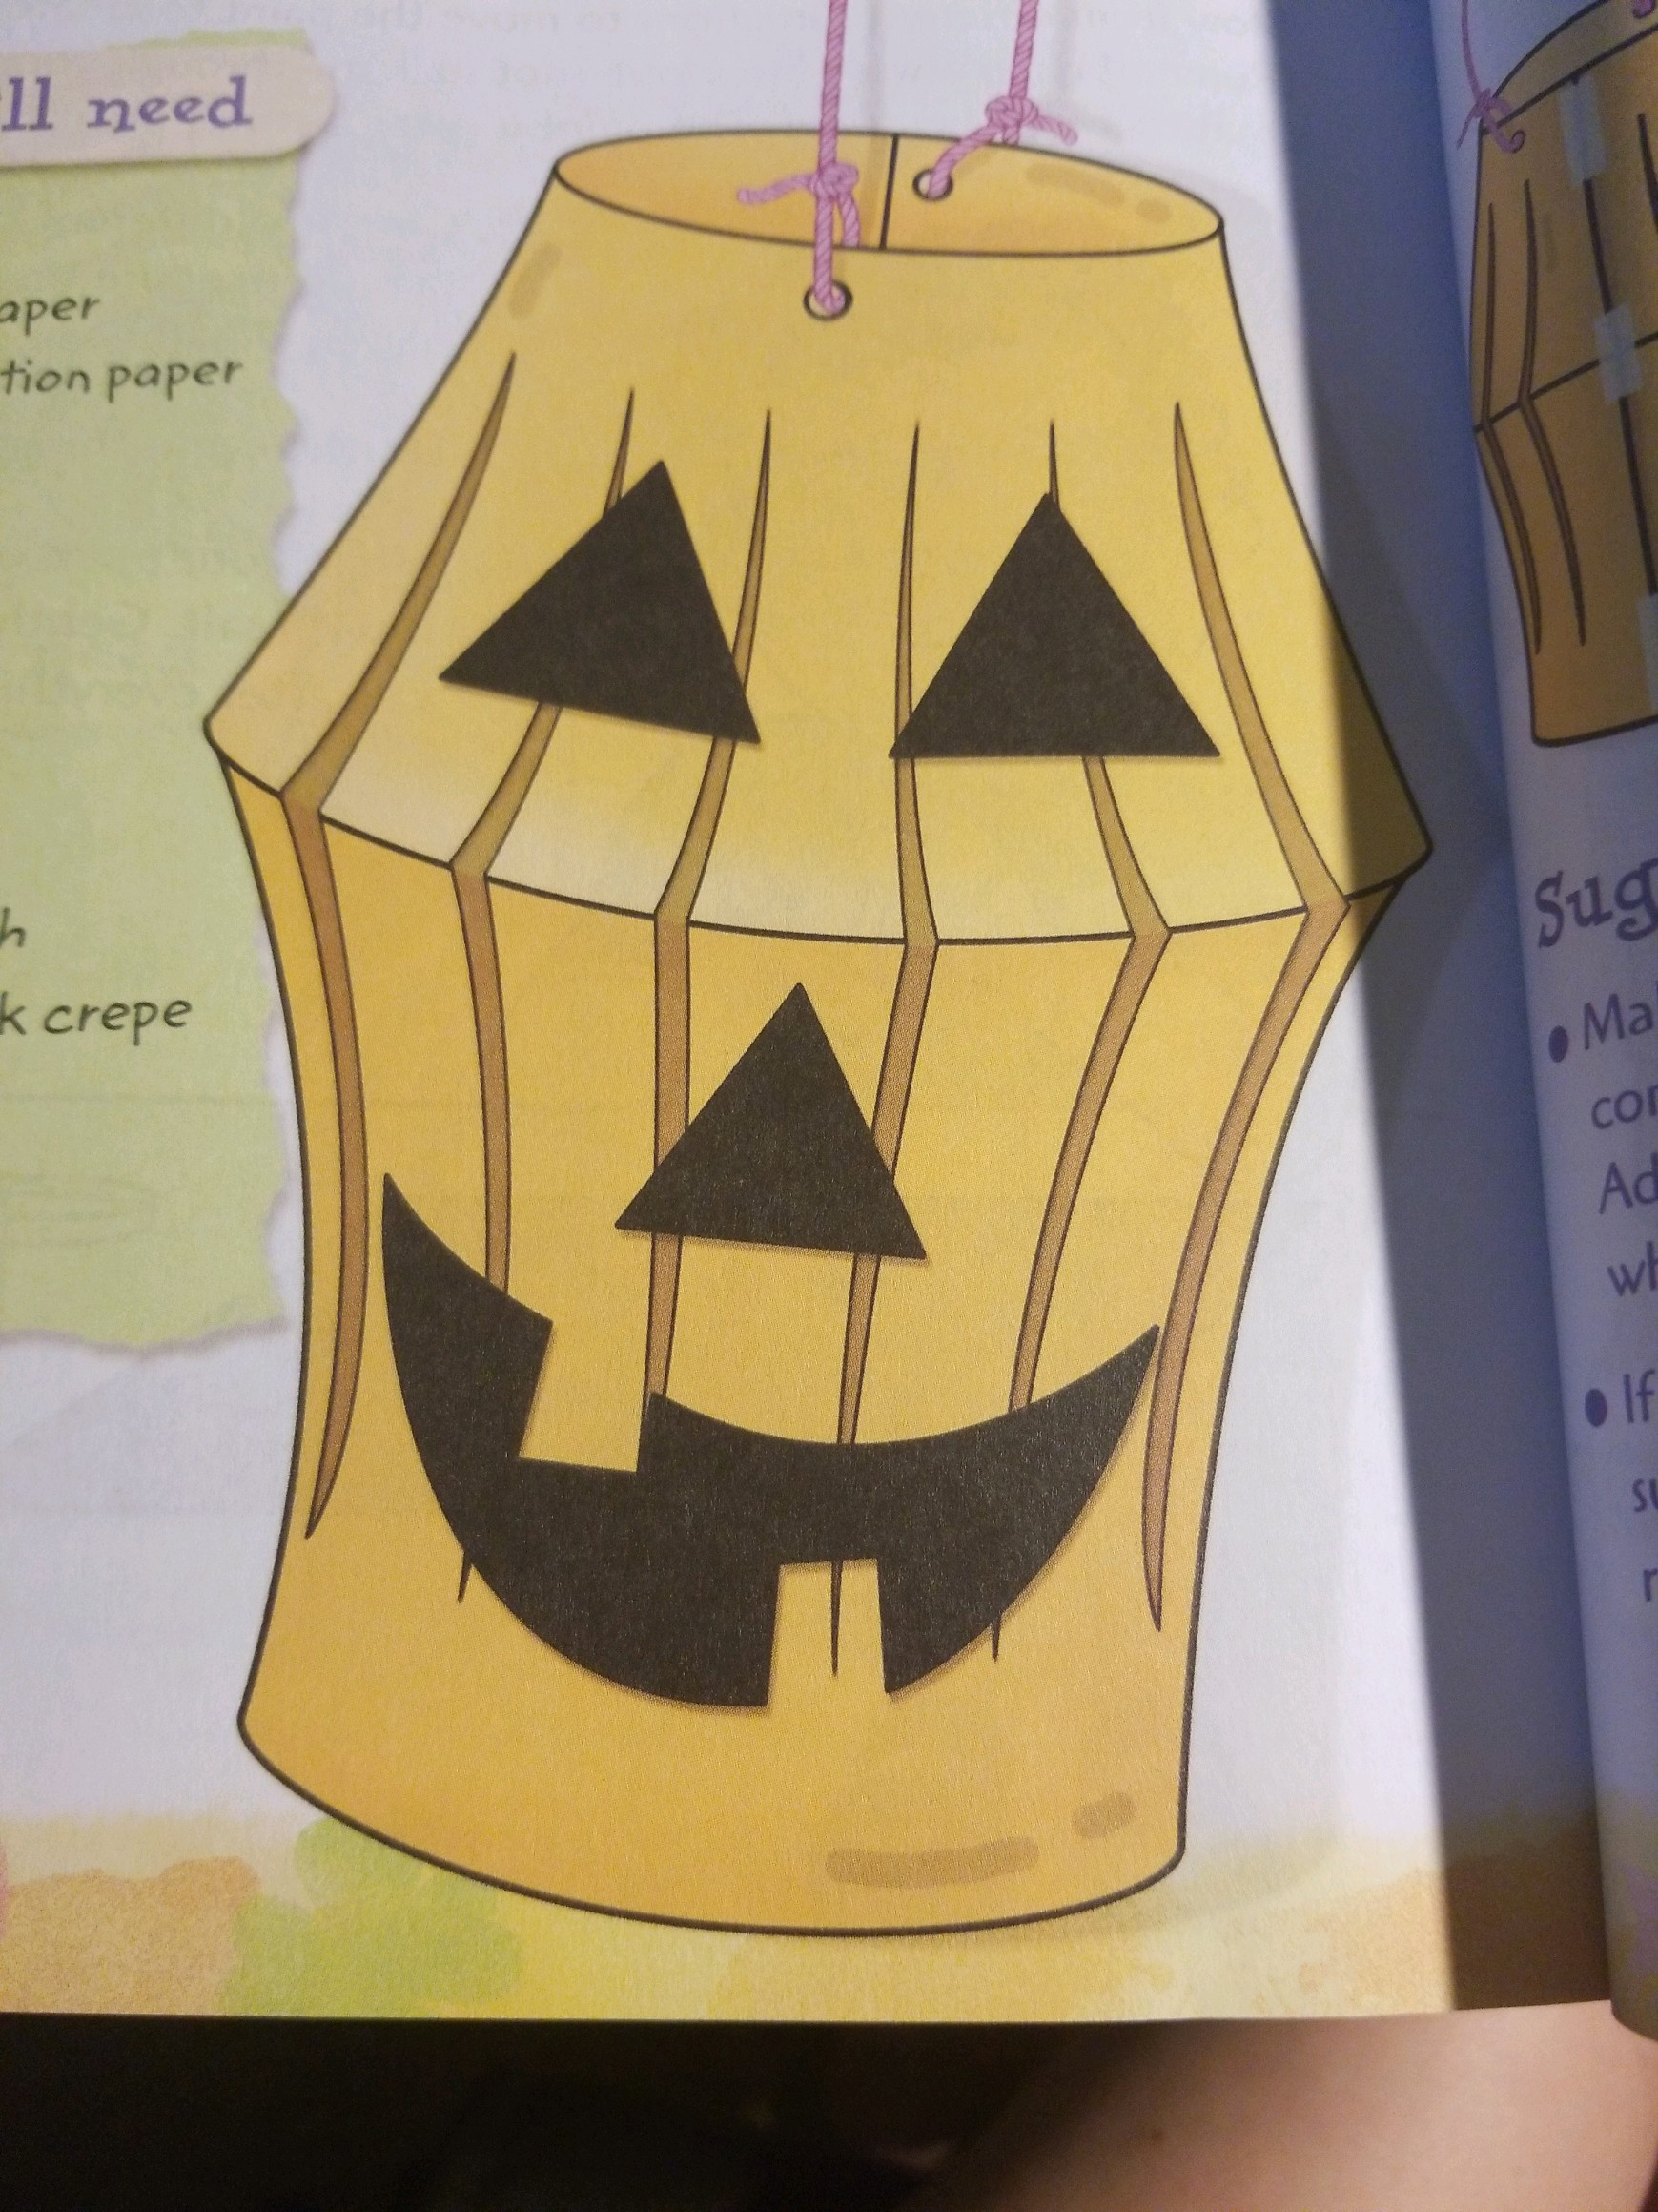
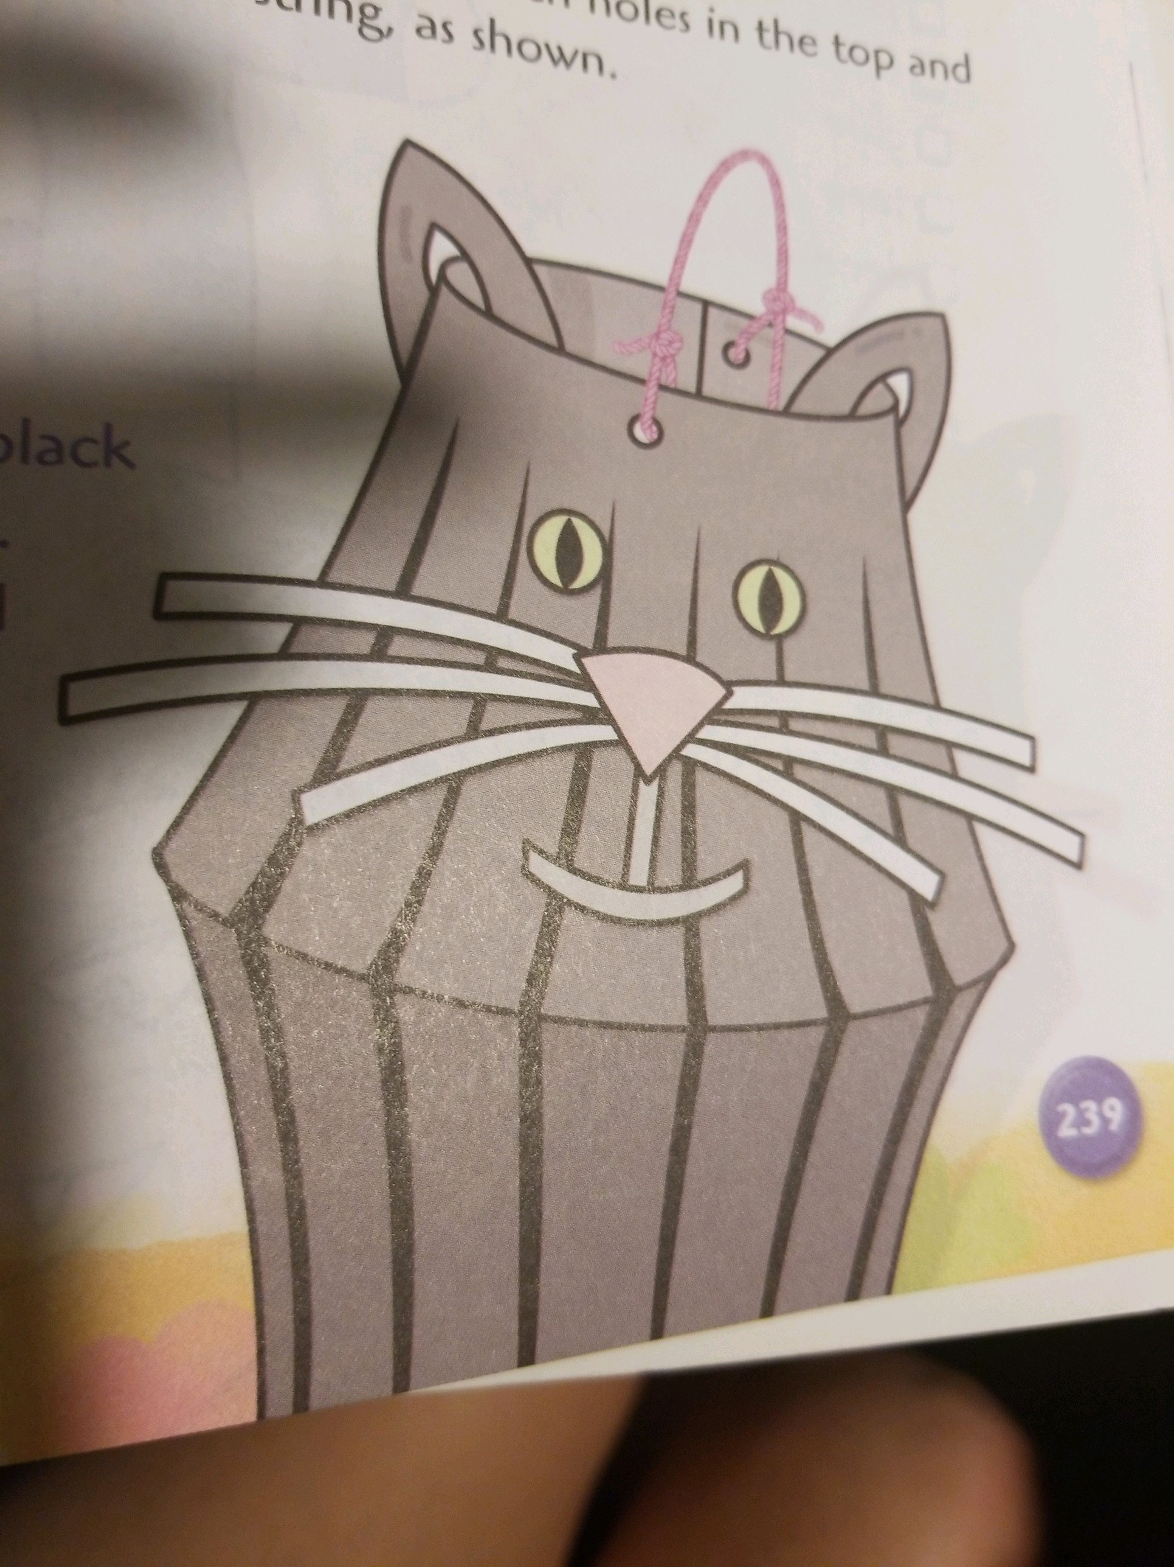
Clase #310 La Resurrección y la Muerte P2
Hoja para Padres
Instrucciones para la clase:
Hacer copias de las paginas 1, 3 o 4 para todos los niños
El padre da una breve introducción al tema y comparte los siguientes significados:
Polución corporal: Cuerpo Corrupto o cuerpo de muerte
Pluralidad: Mas de uno
Pueden hacer las siguientes preguntas para reforzar el tema:
¿Por qué decimos que Cristo es ejemplo de la “polución corporal”? Porque estando en un cuerpo de muerte y dañado como el nuestro, pudo vencer la muerte. Al ser resucitada con la Sabiduría de Dios Padre, luego muere a la corrupción de la mente carnal que nos lleva a la muerte física.
2.¿ Cual es la Verdad de Dios representada por la Pluralidad? Que son Dios Padre y Dios Madre, Esposo y Esposa, Dos en Uno, plural. Son Dos en Una sola Verdad.
Actividad: Linterna
Los niños van a hacer una linterna. Tendrán 2 opciones, para escoger la que mas les guste.
Se dobla el papel que mide 9”x12” (negro para el gato y anaranjado para la calabaza) a la mitad como muestra el ejemplo.
Con la regla traza una línea del dobles hacia arriba del ancho de 1 pulgada y para la línea/raya como a 2 pulgadas de la parte superior de la hoja.
Recorta sobre la línea que trazaste
Desdobla el papel y lo pegas los extremos con cinta adhesiva o lo engrapas como muestra el ejemplo.
Recorta los ojos, boca, nariz y bigotes del papel de construcción.
Para colgar la linterna puedes abrir dos huecos a los lados y pasar una tira
de lana como muestra el ejemplo.
Materiales:
9” x 12” papel construcción anaranjado o negro
Papel construcción negro, rosado, blanco y verde
Tijeras
Goma
Cinta adhesiva o engrapadora
Tira de lana
Regla Ejemplos
Lápiz
Abre huecos
Pueden recortar y usar los moldes de la pág. 3

Slide 3
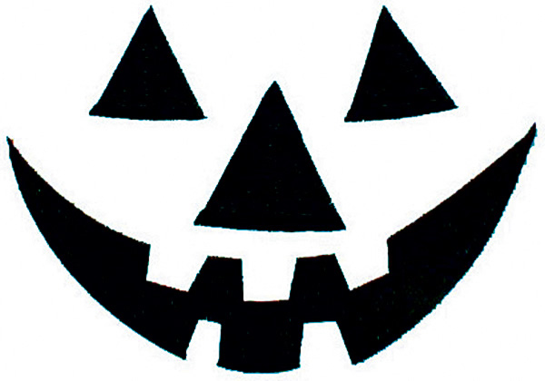
Clase #310 La Resurrección y la Muerte P2
Moldes para la Linterna de la Calabaza
This Photo by Unknown Author is licensed under CC BY

Slide 4
Clase #310 La Resurrección y la Muerte P2
Moldes para la Linterna del Gato
Bigotes
Nariz
Ojos
Boca

